Slide 1

Бюджет для граждан
Решение Собрания депутатов
Суховского сельского поселения от 26.12.2014г. № 75
«О бюджете Суховского сельского поселения Тацинского района
на 2015 год и на плановый период 2016-2017 годов»

Slide 2
Уважаемые жители Суховского сельского поселения!
Эффективное, ответственное и прозрачное управление муниципальными финансами Суховского сельского поселения является базовым условием достижения стратегических целей социально-экономического развития нашего сельского поселения. Одной из ключевых задач бюджетной политики Суховского сельского поселения на 2015-2017 годы является обеспечение прозрачности и открытости бюджетного процесса.
Для привлечения большего количества жителей поселения к участию в обсуждении вопросов формирования бюджета Суховского сельского поселения Тацинского района и его исполнения разработан «Бюджет для граждан». «Бюджет для граждан» предназначен, прежде всего, для жителей, не обладающих специальными знаниями в сфере бюджетного законодательства. Информация, размещаемая в разделе «Бюджет для граждан», в доступной форме знакомит граждан с основными целями, задачами и приоритетными направлениями бюджетной политики Суховского сельского поселения, с основными характеристиками бюджета поселения и результатами его исполнения.
Надеемся, что представление бюджета и бюджетного процесса в понятной для жителей форме повысит уровень общественного участия граждан в бюджетном процессе Суховского сельского поселения.

Slide 3
БЮДЖЕТ – форма образования и расходования денежных средств для решения задач и функций государства и местного самоуправления.
Каждое публично-правовое образование имеет свой БЮДЖЕТ:
Российская Федерация - федеральный бюджет;
субъекты Российской Федерации – областной, краевой, республиканские бюджеты;
муниципальные районы, городские округа, городские и сельские поселения – местные бюджеты.

Slide 4
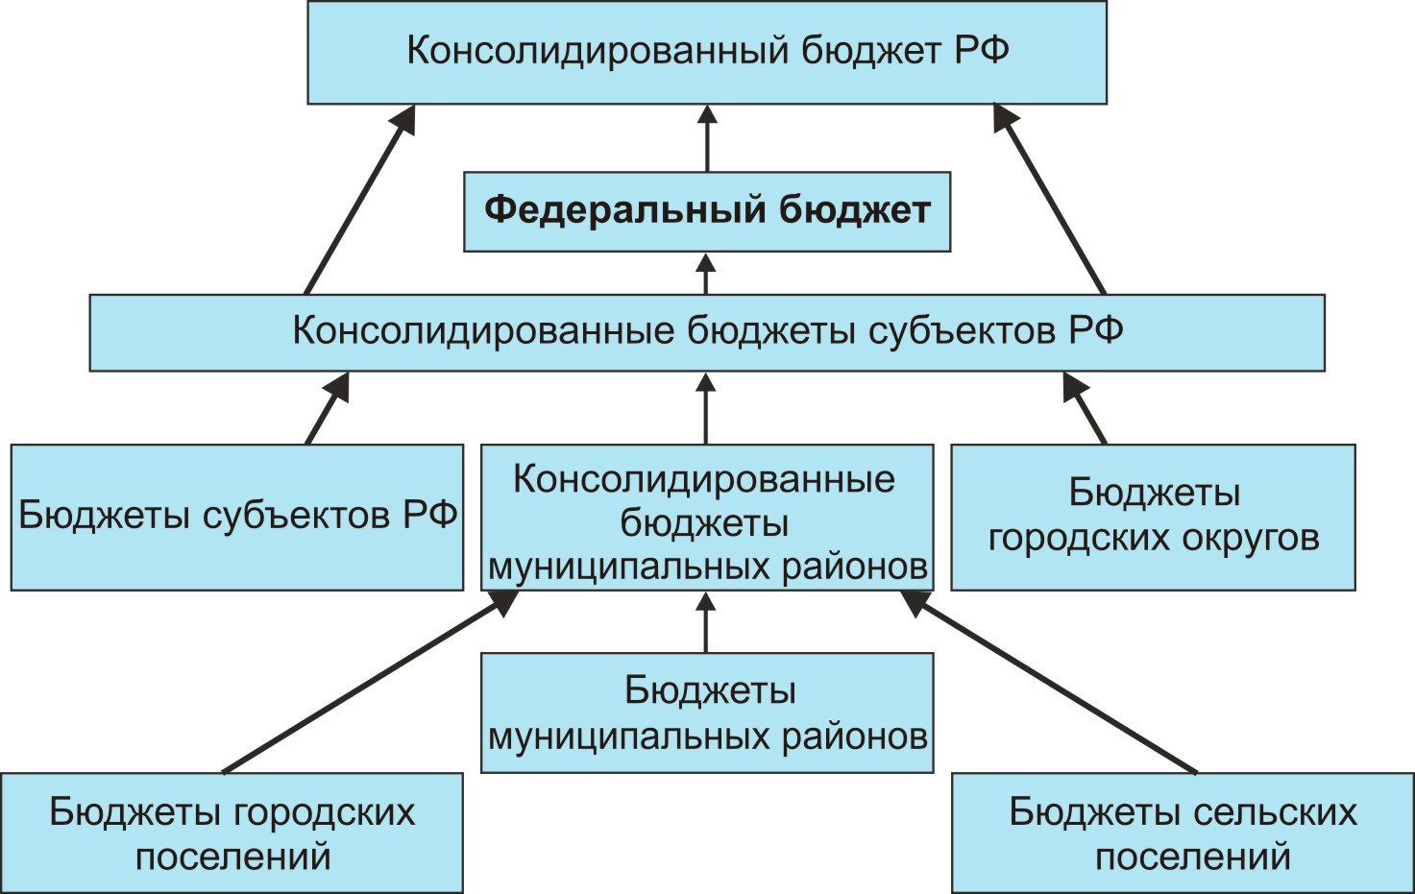

Slide 5
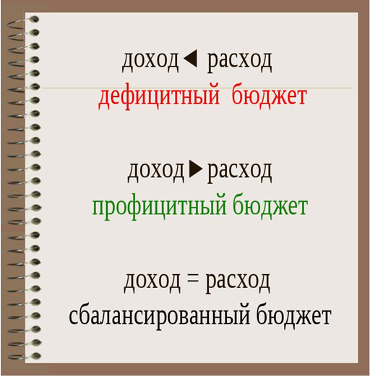
Доходы бюджета Суховского сельского поселения – поступающие в бюджет поселения денежные средства.
Расходы бюджета Суховского сельского поселения района – выплачиваемые из бюджета поселения денежные средства.
Дефицит бюджета – это превышение расходов над доходами. При его наличии принимается решение об источниках покрытия дефицита: использовать имеющиеся остатки, взять в долг (кредит).
Профицит бюджета – это превышение доходов над расходами. При его наличии принимается решение как использовать: накапливать резервы, остатки, погашать долг.

Slide 6
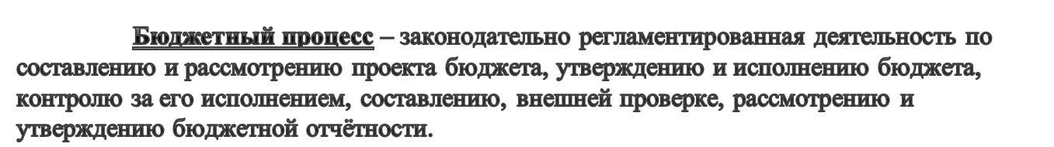


Составление
проекта бюджета
очередного года
Утверждение
отчёта об исполнении
бюджета
предыдущего года
Рассмотрение
проекта бюджета
очередного года
Бюджетный
процесс
Формирование
отчёта об исполнении
бюджета
предыдущего года
Утверждение
бюджета
очередного года
Исполнение
бюджета
в текущем году

Slide 7


Каждый житель Суховского сельского поселения
может принять участие в обсуждении проекта бюджета
поселения и отчёта о его исполнении

Slide 8
Решение Собрания депутатов Суховского сельского поселения «О бюджете Суховского сельского поселения Тацинского района на 2015 год и на плановый период 2016 и 2017 годов» сформировано на основе стратегических целей и задач, определенных Бюджетным посланием Президента Российской Федерации о бюджетной политике в 2015-2017 годах, основных направлений бюджетной и налоговой политики Ростовской области на 2016-2017 годы, с учетом прогноза социально-экономического развития Ростовской области и Тацинского района на 2015-2017 годы.
Решение о бюджете поселения разработано на трехлетний период 2015-2017 годов с учетом Областных законов от 10 мая 2012 года № 843-ЗС «О региональных налогах и некоторых вопросах налогообложения в Ростовской области» и от 22 октября 2005 года № 380-ЗС «О межбюджетных отношениях органов государственной власти и органов местного самоуправления в Ростовской области», федеральных и областных нормативных правовых актов, устанавливающих расходные обязательства.
Основными целями, поставленными Бюджетным посланием Президента Российской Федерации, являются обеспечение долгосрочной сбалансированности и устойчивости бюджетной системы как базового принципа ответственной бюджетной политики при безусловном исполнении всех обязательств государства, выполнение задач, поставленных в указах Президента Российской Федерации.
Решение о бюджете поселения на 2015 год и на плановый период 2016 и 2017 годов сформировано с учетом применения программной классификации расходов, в том числе в части отражения в составе целевых статей расходов, которые формируются в рамках муниципальных программ, и расходов в соответствии с непрограммными направлениями деятельности, не включенными в муниципальные программы. В рамках утвержденных программ консолидированы мероприятия по достижению целей и решению задач соответствующих направлений социально-экономического развития поселения.

Slide 9
Главной идеологией бюджетной политики традиционно остается улучшение условий жизни жителей Суховского сельского поселения, выполнение социальных обязательств перед гражданами, предоставление качественных муниципальных услуг на основе целей и задач, определенных указами Президента Российской Федерации и Стратегией социально-экономического развития Ростовской области на период до 2020 года.
Показатели бюджета Суховского сельского поселения Тацинского района представлены в решении о бюджете в соответствии с бюджетной классификацией.

Slide 10
Бюджетная классификация Российской Федерации – группировка доходов,
расходов и источников финансирования дефицитов бюджетов бюджетной системы
Российской Федерации, используемая для составления и исполнения бюджетов,
составления бюджетной отчётности, обеспечивающей сопоставимость показателей бюджетов
бюджетной системы Российской Федерации (статья 18 Бюджетного Кодекса)
Структура 20-значного, единого для бюджетов бюджетной системы Российской Федерации кода классификации расходов бюджетов
Код главного распорядителя бюджетных средств (ГРБС) |  |  | Код раздела |  | Код подраздела |  | Код целевой статьи |  |  |  |  |  |  | Код вида расходов |  |  | Код статьи (подстатьи) классификации операций сектора государственного управления (КОСГУ), в части расходов бюджетов
 |  |  |  |  |  |  |  |  |  |  |  |  |  | группа | подгруппа | элемент
1 | 2 | 3 | 4 | 5 | 6 | 7 | 8 | 9 | 10 | 11 | 12 | 13 | 14 | 15 | 16 | 17 | 18 | 19 | 20
Уникальный
код для каждого
ГРБС
Разделы
определяют
отраслевое
направление
расходов
Подразделы
детализируют
направления
в разделах
Целевые статьи обеспечивают
привязку бюджетных ассигнований
к конкретным программам,
направлениям деятельности
субъектов бюджетного
планирования и участников
бюджетного процесса
в рамках подразделов
Виды расходов
Указывают вид
Бюджетных
ассигнований
КОСГУ отражает
экономическое содержание
операций государственного
сектора. В решении
о бюджете не
применяется

Slide 11

Доходы и расходы бюджета
ПРИНЦИП разграничения доходов, расходов и источников финансирования дефицита бюджета
За каждым бюджетом в соответствии с законодательством Российской Федерации закреплены ДОХОДЫ, РАСХОДЫ и источники финансирования дефицита бюджета
Разграничение доходов бюджетов установлено Бюджетным Кодексом Российской Федерации, региональным и муниципальным законодательством
Разграничение расходов бюджетов установлено Федеральными законами от 06.10.1999 г. № 184-ФЗ «Об общих принципах организации законодательных (представительных) и исполнительных органов государственной власти субъектов РФ», от 06.10.2003г. № 131-ФЗ «Об общих принципах местного самоуправления в Российской Федерации», региональным и муниципальным законодательством

Slide 12

Доходы бюджета – поступающие в бюджет денежные средства, за исключением средств, являющихся источниками финансирования дефицита
Доходы бюджета
Налоговые доходы
Неналоговые доходы
Безвозмездные
поступления
Поступления от уплаты
налогов, установленных
Налоговым Кодексом РФ:
-налог на доходы
физических лиц;
акцизы;
-налоги на совокупный
доход;
-налоги на имущество;
госпошлина
Платежи, установленные
законодательством
Российской Федерации:
-арендная плата за землю;
-доходы от использования
муниципального имущества;
-доходы от реализации
муниципального имущества;
-доходы от продажи
земельных участков;
-штрафы за нарушение
законодательства;
-прочие неналоговые доходы
Поступления от других
бюджетов (межбюджетные
трансферты),организаций,
граждан (кроме налоговых
и неналоговых доходов)

Slide 13
Основные сведения
о межбюджетных отношениях
Межбюджетные отношения – это взаимоотношения между публично-правовыми образованиями по вопросам регулирования бюджетных правоотношений, организации и осуществления бюджетного процесса.
Дотации (от лат. "Dotatio" – дар, пожертвование) – предоставляются без определения конкретной цели их использования
Иные межбюджетные трансферты – предоставляются на определённые цели
Межбюджетные трансферты –
это средства,
предоставляемые одним бюджетом
бюджетной системы Российской Федерации
другому бюджету бюджетной системы
Российской Федерации
Субвенции (от лат. "Subvenire" – приходить на помощь) – предоставляются на финансирование "переданных" другим публично-правовым образованиям полномочий
Субсидии (от лат. "Subsidium" – поддержка) – предоставляются на условиях долевого софинансирования расходов других бюджетов

Slide 14
Доходы бюджета поселения на 2015 год утверждены в сумме 6622,6 тыс. рублей. В 2015 году в бюджет поселения впервые будут поступать доходы от уплаты акцизов на нефтепродукты .
На 2016 год доходы решения о бюджете поселения предлагаются законопроектом в сумме 6968,5 тыс. рублей, с увеличением на 345,9 тыс. рублей относительно параметров, 2015 года.
Доходы решения о бюджете поселения на 2017 год запланированы в объеме 6783,6 тыс. рублей.
Основными доходными источниками являются налоговые и неналоговые доходы, их доля в 2015 году составит 55,8 процента в общих доходах решения о бюджете поселения. .

Slide 15
Основные доходные источники бюджета поселения
тыс.руб.
№ п/п | Наименование | 2015 год |  | 2016 год |  | 2017 год
 |  | Сумма тыс.руб | % к общему объему | Сумма тыс.руб | % к общему объему | Сумма тыс.руб | % к общему объему
 | ДОХОДЫ, ВСЕГО | 6622,6 | 100.0 | 6968,5 | 100.0 | 6783,6 | 100.0
 | в том числе:
I | НАЛОГОВЫЕ ДОХОДЫ | 3656,9 | 55.2 | 4052,4 | 58,2 | 3989,2 | 58,8
 | из них (наиболее значимые)
1. | Налог на доходы физических лиц | 308,1 | 4.6 | 334,7 | 4,8 | 361,3 | 5.3
2. | Налог на товары (работы, услуги), реализуемые на территории Российской Федерации | 565,6 | 8,5 | 724,0 | 10,4 | 624,1 | 9,2
3. | Налоги на совокупный доход | 190,7 | 2,9 | 200,2 | 2,9 | 210,2 | 3,1
4. | Налоги на имущество | 2591,1 | 39.1 | 2791,2 | 40.1 | 2696,8 | 39,8
5. | Гос.пошлина | 1,4 | 0.1 | 1,4 | 0.2 | 1,5 | 0.2
II | НЕНАЛОГОВЫЕ ДОХОДЫ | 39.8 | 0,6 | 40,3 | 0,6 | 40,9 | 0.6
 | из них (наиболее значимые)
1. | Доходы от использования имущества, находящегося в государственной и муниципальной собственности | 28,1 | 0.4 | 28,1 | 0.4 | 28,1 | 0.4
2, | Штрафы, санкции, возмещение ущерба | 11.7 | 0.2 | 12,2 | 0.2 | 12,8 | 0.2
III | БЕЗВОЗМЕЗДНЫЕ ПОСТУПЛЕНИЯ БЮДЖЕТОВ ДРУГИХ УРОВНЕЙ | 2925,9 | 44.2 | 2875,8 | 41.3 | 2753,5 | 40.6

Slide 16
Основные направления расходования средств бюджета поселения
тыс.руб.
Раздел | Показатель | 2015 год |  | 2016 год |  | 2017 год
 |  | бюджет | % | бюджет | % | бюджет | %
 | ВСЕГО | 6380,5 | 100 | 6968,5 | 100 | 6783,6 | 100
01 | в том числе: Общегосударственные вопросы | 3327,9 | 52,2 | 3702,3 | 53,1 | 3758,6 | 55,4
02 | Национальная оборона | 65,9 | 1,0 | 66,7 | 1,0 | 63,7 | 0,9
03 | Национальная безопасность и правоохранительная деятельность | 86,7 | 1,4 | 91,5 | 1,3 | 92,4 | 1,4
04 | Национальная экономика | 565,6 | 8,9 | 724 | 10,4 | 624,1 | 9,2
05 | Жилищно-коммунальное хозяйство | 113,4 | 1,8 | 0 | 0 | 0 | 0
08 | Культура, кинематография | 2211 | 34,7 | 2384 | 34,2 | 2242,8 | 33
13 | Обслуживание государственного и муниципального долга | 10 | 0,2 | 0 | 0 | 0 | 0

Slide 17
Общий объем расходов на 2015 год определен в сумме 6380,5 тыс. рублей. Общий объем расходов на 2016 год и 2017 год составляет 6968,5 тыс. рублей и 6783,6 тыс. рублей соответственно.
Расходы бюджета поселения определены исходя из установленных законодательством региональных полномочий по исполнению расходных обязательств в соответствии с целями и задачами, определенными Бюджетным посланием Президента Российской Федерации о бюджетной политике в 2015-2017 годах и с учетом основных направлений бюджетной и налоговой политики Суховского сельского поселения на 2016-2017 годы.
Решением предусмотрено повышение денежного содержания муниципальных служащих на 5,5 % с 1 октября 2015 года без учета его дальнейшего повышения в 2016 – 2017 годах.
Расходы на оплату коммунальных услуг муниципальным учреждениями и органами местного самоуправления включены в решение о бюджете бюджета в пределах с лимитов потребления топливно-энергетических и иных коммунальных ресурсов.

Slide 18
На реализацию принятых муниципальных программ Суховского сельского поселения предусмотрено в 2015 году 2891,0 тыс. рублей, в рублей, в 2016 году 3110,0 тыс. рублей, в 2017году 2868,9 тыс.
рублей

Slide 19
Муниципальные программы Суховского сельского поселения
Наименование муниципальной программы | 2015 год | 2016 год | 2017 год
1 | 2 | 3 | 4
Всего | 2891,0 | 3110,0 | 2868,9
Муниципальная программа Суховского сельского поселения «Обеспечение качественными жилищно-коммунальными услугами» | 60,0 | 0,0 | 0,0
Муниципальная программа Суховского сельского поселения «Развитие культуры» | 2211,0 | 2384,0 | 2242,8
Муниципальная программа Суховского сельского поселения «Развитие транспортной системы» | 565,6 | 724,0 | 624,1
Муниципальная программа «Обеспечение общественного порядка и противодействие преступности» | 1,0 | 2,0 | 2,0
Муниципальная программа Суховского сельского поселения «Благоустройство» | 53,4 | 0 | 0

Slide 20
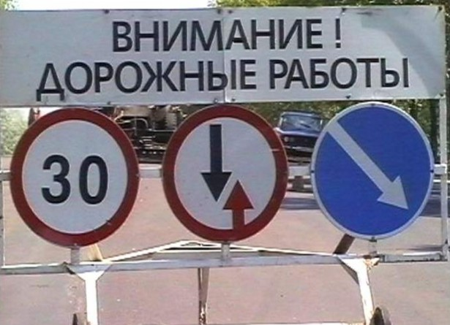
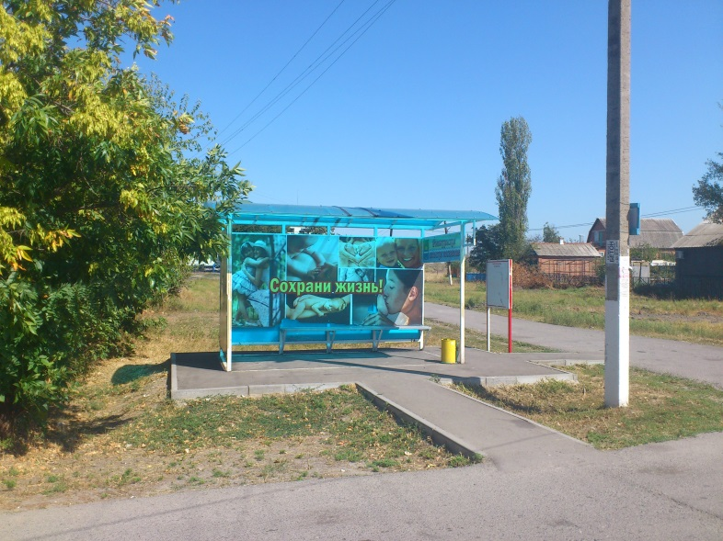
в бюджете поселения на 2015-2017 годы предусмотрены расходы «Дорожного фонда» в сумме 1913,7 тыс.рублей
ДОХОДЫ ФОНДА
акцизы на бензин, дизельное топливо, моторное масло;
штрафы за нарушение правил перевозки крупногабаритных и тяжеловесных грузов;
субсидии из федерального и регионального дорожного фонда;
прочие доходы
РАСХОДЫ ФОНДА
содержание, ремонт, реконструкция, строительство автомобильных дорог местного значения;
оформление прав собственности на автомобильные дороги местного значения;
уплата налога на имущество в отношении автомобильных дорог местного значения

Slide 21


